Slide 1
PROYECTO DE TITULACIÓN PREVIO A LA OBTENCIÓN DEL TÍTULO INGENIERO EN MERCADOTECNIA
AUTOR: Kerly Priscila Granizo Granizo
TEMA: Estrategias de comunicación utilizadas en las campañas electorales presidenciales en el Ecuador y su impacto en la percepción de la población del sector Sur en el Distrito Metropolitano de Quito. Período 2006-2015.
DIRECTOR: ING. ÁLVARO CARRILLO, MBA

Slide 2
CAPITULO I
INTRODUCCIÓN

Slide 3
Antecedentes
El marketing político
Herramienta al servicio de los partidos como de los ciudadanos
Los candidatos
No deben convertirse en los productos sino en los representantes
Los gobiernos
Se mantienen o se derrumban de acuerdo a su intensidad de Marketing Político efectivo

Slide 4
DESCRIPCION DEL PROBLEMA
“Cuantificar el impacto en la percepción de la población del Sector Sur en el Distrito Metropolitano de Quito de las estrategias de comunicación utilizadas en las campañas electorales presidenciales en el período 2006-2015”

Slide 5
Justificación
El objetivo principal es ganar el poder Ejecutivo
Las campañas electorales se ganan o pierden a nivel estratégico y táctico.
A través de la comunicación política, identifican, conocen y deciden sus candidatos
Las campañas electorales de Rafael Correa consideradas importantes
Permite conocer y cuantificar el impacto en la percepción

Slide 6
Objetivos
Objetivo General:
Evaluar las estrategias de comunicación utilizadas en las campañas electorales presidenciales en el Ecuador y su impacto en la percepción de la población del sector Sur en el Distrito Metropolitano de Quito. Período 2006-2015.

Slide 7
Objetivos Específicos:
Sustentar el estudio de investigación con bases científicas y teóricas del Marketing Político y las Estrategias de Comunicación.
Desarrollar el estudio de Mercado a la población mayor de 16 años en el sector Sur del DMQ.
Evaluar los componentes del marketing mix en el ámbito político aplicado en las campañas electorales del 2006 al 2015 en el Ecuador.
Analizar el Impacto de la percepción de las campañas electorales en la población objeto de estudio.
Formular conclusiones y recomendaciones.

Slide 8
CAPITULO II
MARCO TEÓRICO

Slide 9
Las campañas políticas entre Estados Unidos y otros países tienen diferencias arraigadas, que son fácilmente destacadas.
CARACTERISTICAS | E.E.U.U. | OESTE DE EUROPA
CAMPAÑA CENTRADA EN | EL CANDIDATO | EL PARTIDO
RECURSOS PRINCIPALES | DINERO | MANO DE OBRA (VOLUNTARIA )
CARACTERISTICAS DE LA PUBLICIDAD | PRIVADA, CON POCAS RESTRICCIONES, DONDE LAS GESTIÓN DE LOS MEDIOS ES IMPRESCINDIBLE. LAS HORAS DE PUBLICIDAD SON ILIMITADAS | PÚBLICA, CON ESPACIOS GRATUITOS, CON BASTANTES RESTRICCIONES, LAS HORAS PUBLICIDAD ESTAN LIMITADAS
PROFESIONALIZACIÓN DEL MARKETING | EMPLEAN PROFESIONALES PROCEDENTES DE FUERA DEL PARTIDO | LOS PROFESIONALES SON EMPLEADOS Y/O MILITANTES DEL PARTIDO
PERÍODO ELECTORAL | MUY LARGO | CORTO EN COMPARACIÓN CON E.E.U.U
PESO DE FINANCIACIÓN | PRIVADA, CON POCOS LIMITES | PÚBLICA, CON LÍMITES
Fuente: (Politing, marketing político integrado), 2000, pag 58

Slide 10
Politing una alternativa político electoral para obtener adeptos, conseguir electores y ganar votos.
Marketing político en los años 70, 80 y 90 en Ecuador muy informal

Slide 11
Marketing Político
El marketing político es un proceso mediante el cual los candidatos y sus ideas se direccionan a los votantes con el objetivo de satisfacer sus necesidades potenciales y de esta manera conseguir adeptos para los candidatos y sus ideas. (Vega, 2005)
- El marketing de candidatos cuyo objetivo es la promoción de la persona física que debe representar al partido.
- El marketing electoral o de programas lo que pretende es la difusión, conocimiento y aceptación del programa político del partido.

Slide 12
Campañas Electorales
Proceso sistemático integrado por diversas etapas
La finalidad de obtener el poder o ganar una elección en primer término
Ganar terreno entre el electorado y posicionar las ideas del partido.

Slide 13
Segmentación de Mercado Objetivo
Valor Funcional
Valor Social
Valor Emocional
Valor Condicional
Valor Epistemológico

Slide 14
Oferta Electoral
Demanda Electoral

Slide 15
Tipos de Estrategias Políticas
Fuente: (Rivera, 2010)

Slide 16
CAPITULO III
MARCO METODOLÓGICO

Slide 17
METODOLOGÍA
MÉTODO DEDUCTIVO
Movimiento del conocimiento que va de lo general a lo particular
Recopilación de información secundaria
MÉTODO INDUCTIVO
Lleva de lo particular a lo general
Recopilación de información primaria
MÉTODO ALEATORIO SIMPLE
Forma justa de seleccionar una muestra a partir de la población
Cada miembro tiene igualdad de ser seleccionado

Slide 18
TAMAÑO DE LA MUESTRA
VARIABLES | VALOR
N | 703.705
P | 0,50
Q | 0,50
E | 0,05
Z | 1,96
Tamaño de Muestra | 384
Fuente: CNE, 2014)
n = Tamaño de muestra.
PQ = Varianza de la población con respecto a las principales características que van a representar.
N = Población
E = Error de Estimación.
Z = Valor de en la curva normal del nivel de confianza.

Slide 19
CAPITULO IV
ANÁLISIS E INTERPRETACIÓN DE RESULTADOS

Slide 20
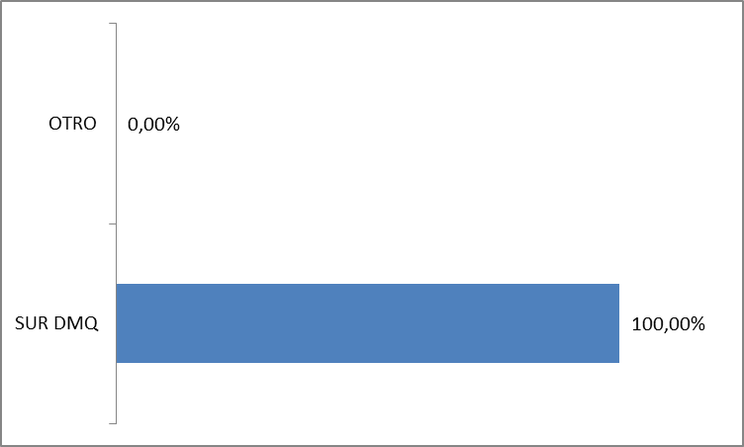
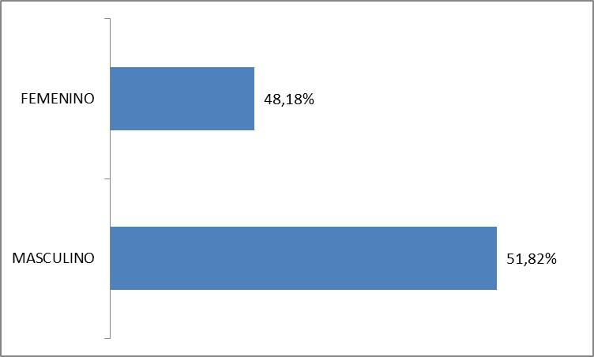
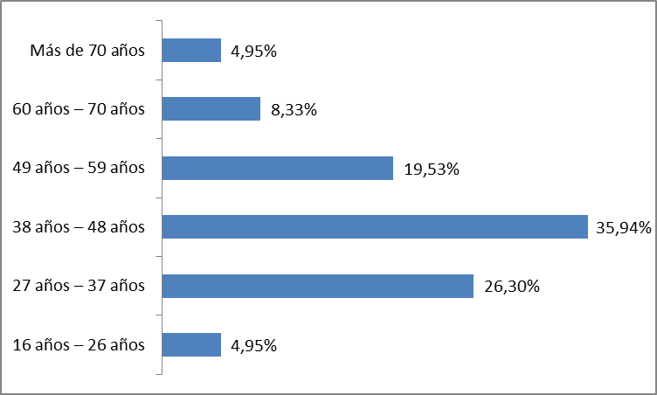
Gráfico No. 1 Sector de Residencia
Gráfico No. 2 Género
Gráfico No. 3 Edad

Slide 21
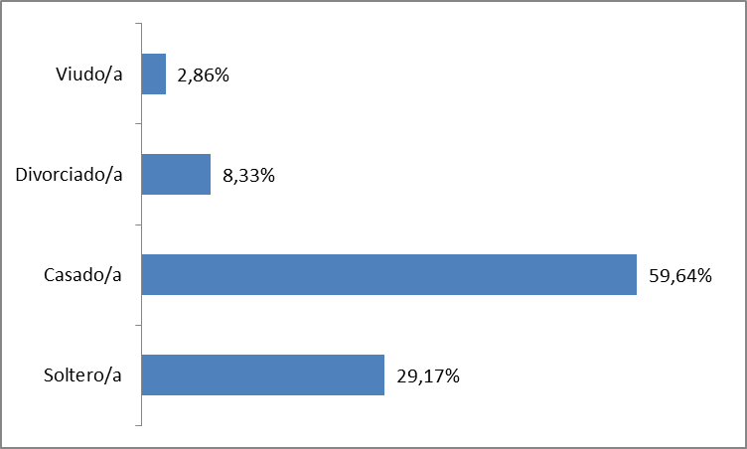
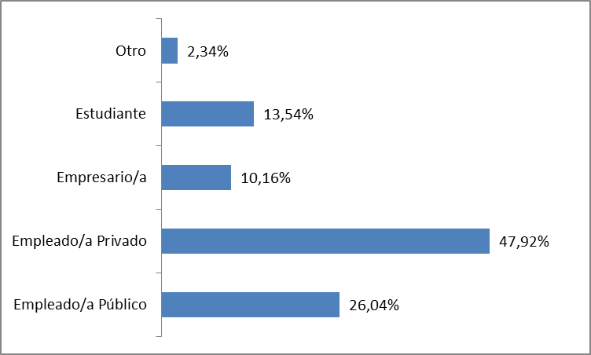
Gráfico No. 4 Estado Civil
Gráfico No. 5 Ocupación

Slide 22
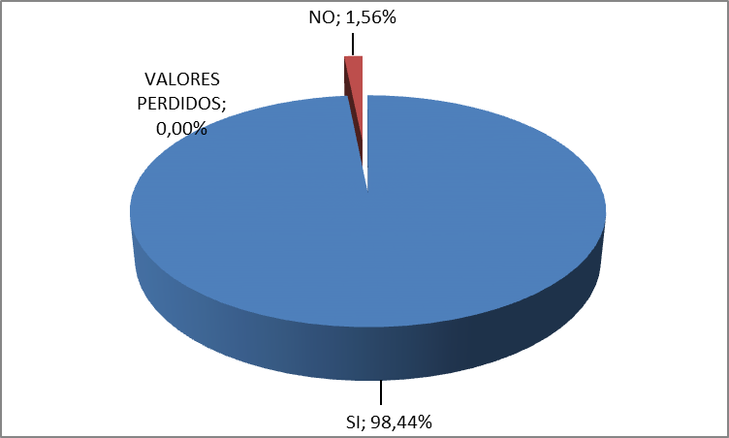
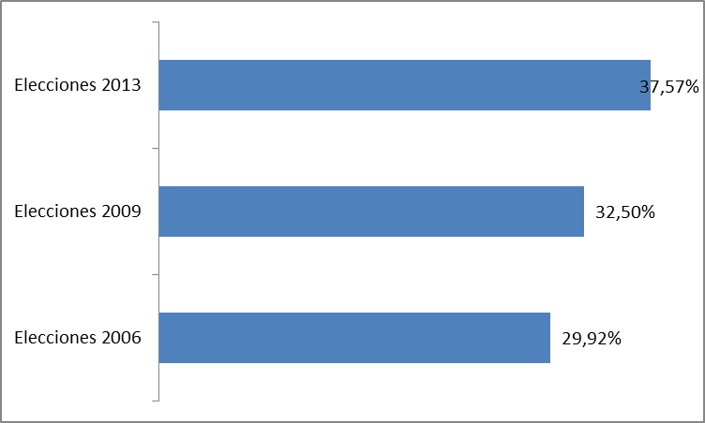
1. ¿Usted ha votado en alguna elección presidencial de nuestro país?
 | FRECUENCIA | PORCENTAJE
SI | 378 | 98,44%
NO | 6 | 1,56%
TOTAL | 384 | 100,00%
2. ¿De los siguientes períodos señale los años de elecciones en los que ha votado para elegir Presidente?
 | PORCENTAJE
Elecciones 2006 | 29,92%
Elecciones 2009 | 32,50%
Elecciones 2013 | 37,57%
TOTAL | 100,00%

Slide 23
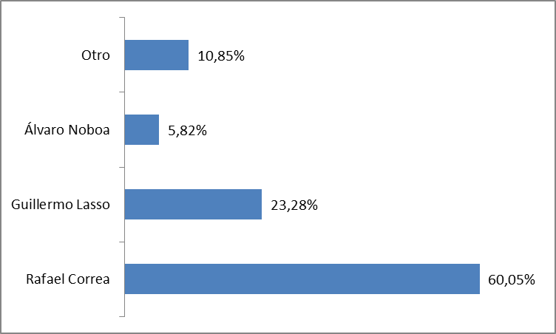
3. ¿Recuerda usted por quién votó en las campañas electorales Presidenciales?
4. ¿Señale por qué candidato Presidencial votó?
 | FRECUENCIA | PORCENTAJE
Rafael Correa | 227 | 60,05%
Guillermo Lasso | 88 | 23,28%
Álvaro Noboa | 22 | 5,82%
Otro | 41 | 10,85%
TOTAL | 378 | 100,00%

Slide 24
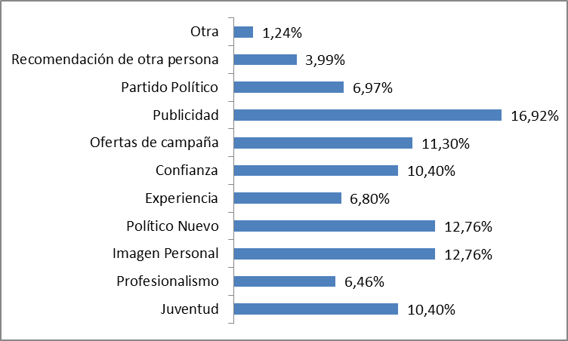
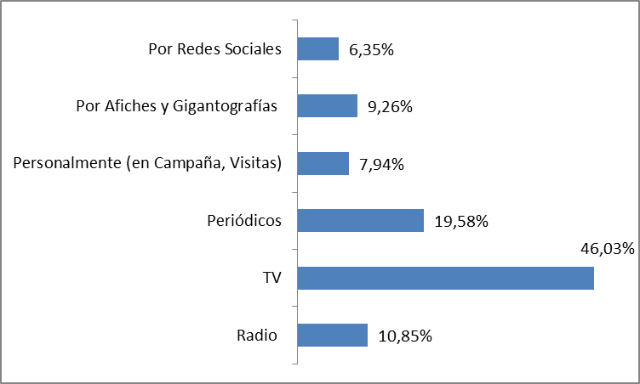
5. ¿Cuál fue la principal razón por la que eligió a ese candidato?
6. ¿Por qué medio(s) conoció a ese candidato?

Slide 25
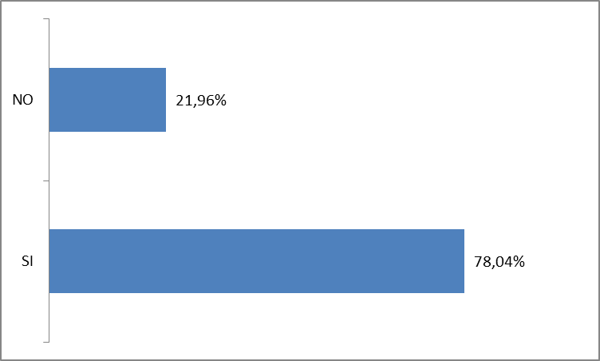
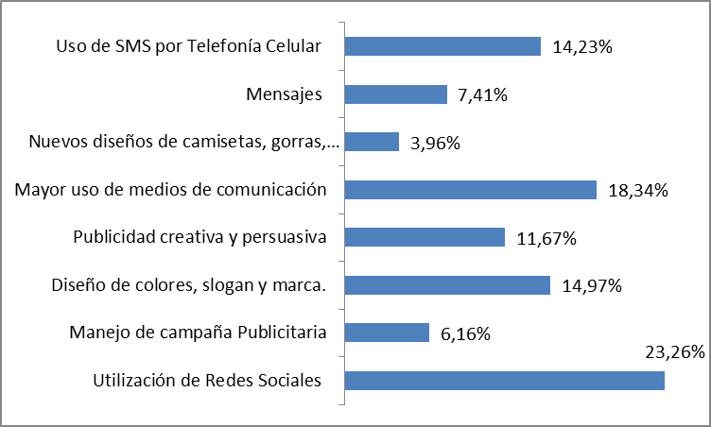
7. ¿Considera usted que las estrategias para hacer campaña electoral han innovado en los últimos años?
 | FRECUENCIA | PORCENTAJE
SI | 295 | 78,04%
NO | 83 | 21,96%
TOTAL | 378 | 100,00%
8. ¿Qué tipos de innovación?

Slide 26
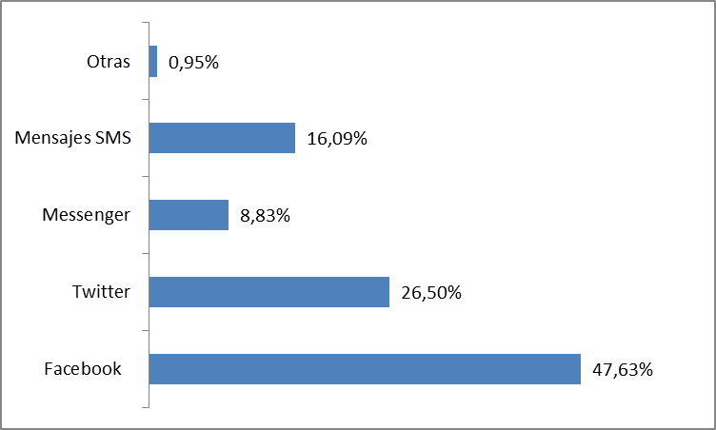
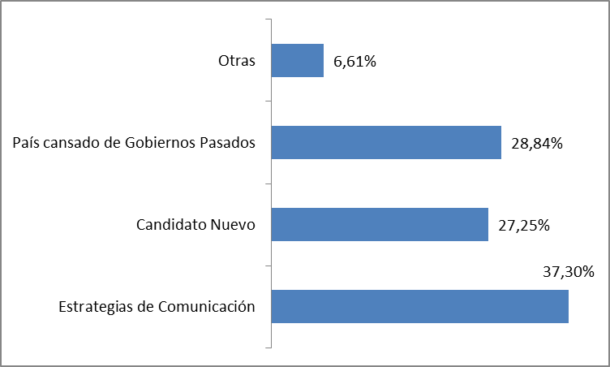
9. ¿Cuáles son las principales Redes Sociales que se utilizó en la última campaña electoral?
 | FRECUENCIA | PORCENTAJE
Facebook | 151 | 47,63%
Twitter | 84 | 26,50%
Messenger | 28 | 8,83%
Mensajes SMS | 51 | 16,09%
Otras | 3 | 0,95%
TOTAL | 317 | 100,00%
10. ¿Bajo su criterio cuál fue la principal razón por la que en las elecciones Presidenciales obtuvo el triunfo Rafael Correa?
 | FRECUENCIA | PORCENTAJE
Estrategias de Comunicación | 141 | 37,30%
Candidato Nuevo | 103 | 27,25%
País cansado de Gobiernos Pasados | 109 | 28,84%
Otras | 25 | 6,61%
TOTAL | 378 | 100,00%

Slide 27
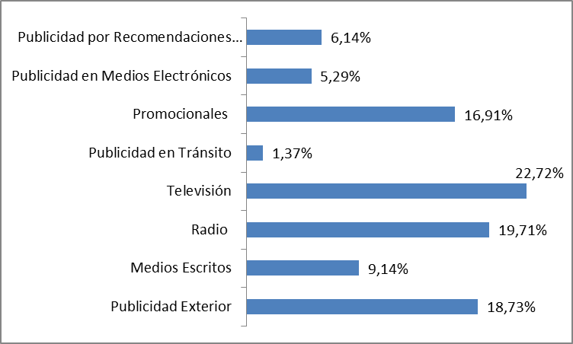
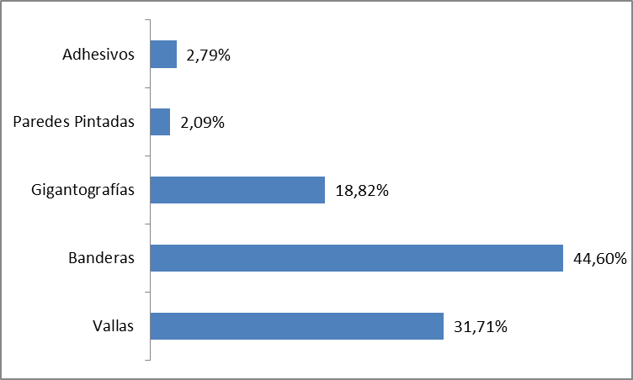
11. ¿Cuáles fueron las principales estrategias de comunicación que utilizó Rafael Correa, diferentes a los otros Candidatos?
12. ¿Cuáles fueron los principales medios de comunicación que utilizó Rafael Correa, en Publicidad Exterior?

Slide 28
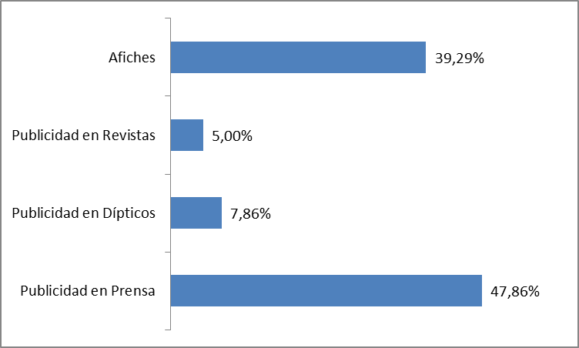
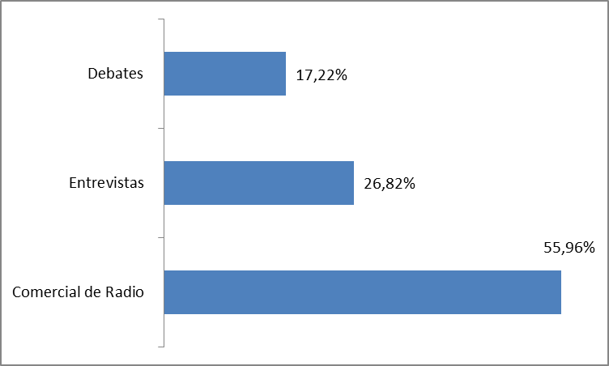
13. ¿Cuáles fueron los principales medios de comunicación que utilizó Rafael Correa, en Medios Escritos?
 | FRECUENCIA | PORCENTAJE
Publicidad en Prensa | 67 | 47,86%
Publicidad en Dípticos | 11 | 7,86%
Publicidad en Revistas | 7 | 5,00%
Afiches | 55 | 39,29%
TOTAL | 140 | 100,00%
14. ¿Cuáles fueron los principales medios de comunicación que utilizó Rafael Correa, en Radio?
 | FRECUENCIA | PORCENTAJE
Comercial de Radio | 169 | 55,96%
Entrevistas | 81 | 26,82%
Debates | 52 | 17,22%
TOTAL | 302 | 100,00%

Slide 29
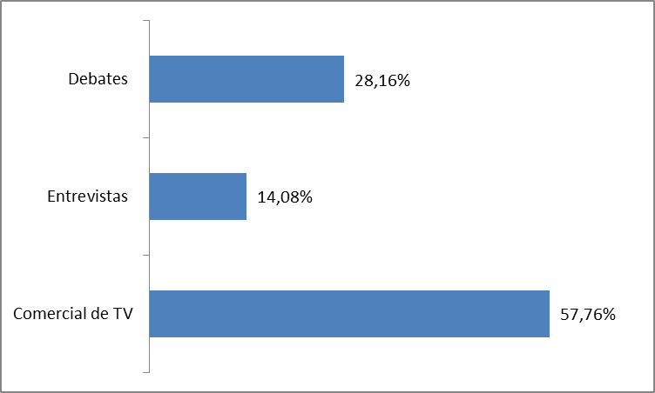
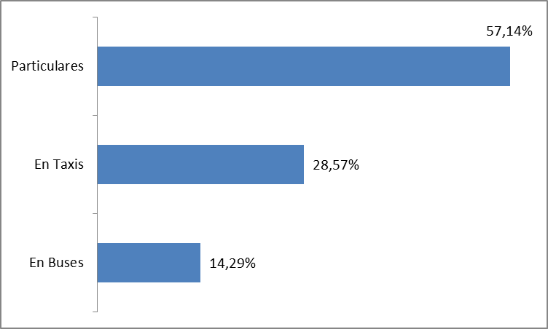
15. ¿Cuáles fueron los principales medios de comunicación que utilizó Rafael Correa, en Televisión?
 | FRECUENCIA | PORCENTAJE
Comercial de TV | 201 | 57,76%
Entrevistas | 49 | 14,08%
Debates | 98 | 28,16%
TOTAL | 348 | 100,00%
16. ¿Cuáles fueron los principales medios de comunicación que utilizó Rafael Correa, en Publicidad en Tránsito?
 | FRECUENCIA | PORCENTAJE
En Buses | 3 | 14,29%
En Taxis | 6 | 28,57%
Particulares | 12 | 57,14%
TOTAL | 21 | 100,00%

Slide 30
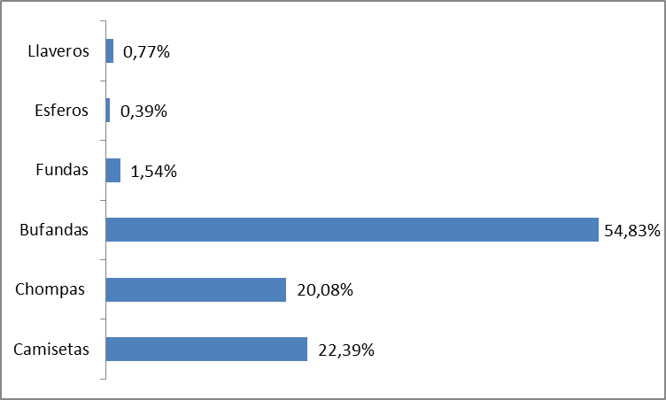
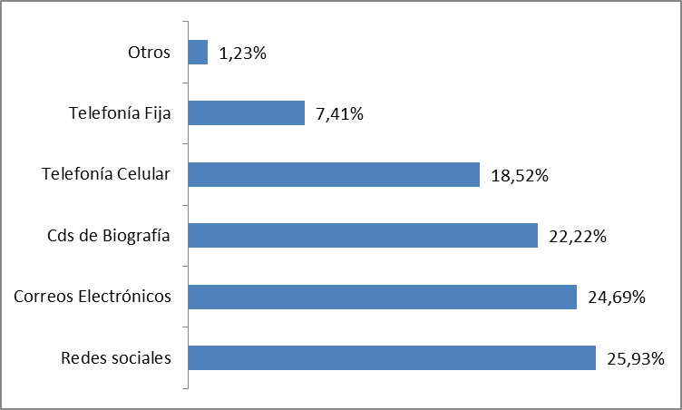
17. ¿Cuáles fueron los principales medios de comunicación que utilizó Rafael Correa, en Promocionales?
 | FRECUENCIA | PORCENTAJE
Camisetas | 58 | 22,39%
Chompas | 52 | 20,08%
Bufandas | 142 | 54,83%
Fundas | 4 | 1,54%
Esferos | 1 | 0,39%
Llaveros | 2 | 0,77%
TOTAL | 259 | 100,00%
18. ¿Cuáles fueron los principales medios de comunicación que utilizó Rafael Correa, en Medios Electrónicos?
 | FRECUENCIA | PORCENTAJE
Redes sociales | 21 | 25,93%
Correos Electrónicos | 20 | 24,69%
Cds de Biografía | 18 | 22,22%
Telefonía Celular | 15 | 18,52%
Telefonía Fija | 6 | 7,41%
Otros | 1 | 1,23%
TOTAL | 81 | 100,00%

Slide 31
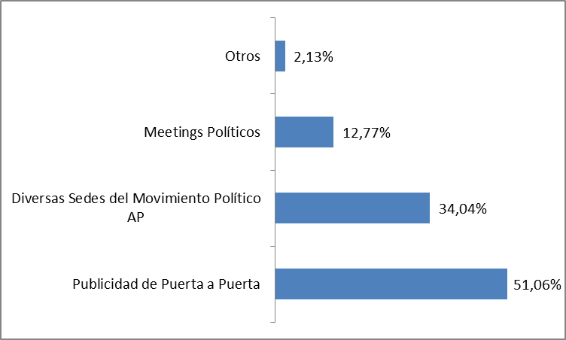
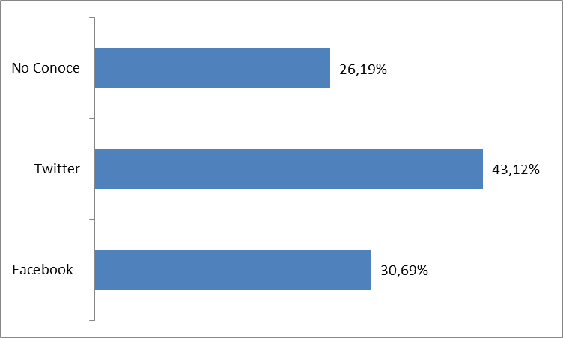
19. ¿Cuáles fueron los principales medios de comunicación que utilizó Rafael Correa, en Recomendaciones Personales?
 | FRECUENCIA | PORCENTAJE
Publicidad de Puerta a Puerta | 48 | 51,06%
Diversas Sedes del Movimiento Político AP | 32 | 34,04%
Meetings Políticos | 12 | 12,77%
Otros | 2 | 2,13%
TOTAL | 94 | 100,00%
20. ¿Cuáles son las principales Redes Sociales que utilizó Rafael Correa en la última campaña electoral?
 | FRECUENCIA | PORCENTAJE
Facebook | 116 | 30,69%
Twitter | 163 | 43,12%
No Conoce | 99 | 26,19%
TOTAL | 378 | 100,00%

Slide 32
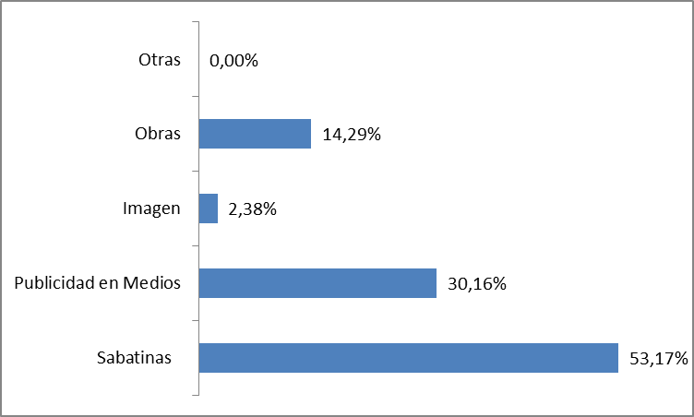
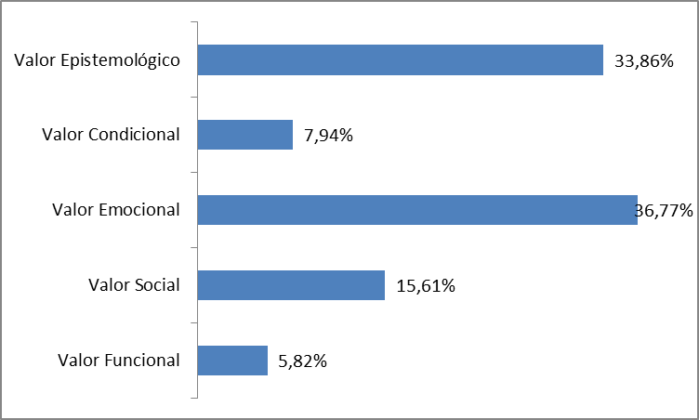
21. ¿Cuál es la estrategia de comunicación más efectiva que utilizó Rafael Correa para la reelección?
 | FRECUENCIA | PORCENTAJE
Sabatinas | 201 | 53,17%
Publicidad en Medios | 114 | 30,16%
Imagen | 9 | 2,38%
Obras | 54 | 14,29%
Otras | 0 | 0,00%
TOTAL | 378 | 100,00%
22. ¿Al decidir su voto, usted lo hace poniendo en primer lugar?
 | FRECUENCIA | PORCENTAJE
Valor Funcional | 22 | 5,82%
Valor Social | 59 | 15,61%
Valor Emocional | 139 | 36,77%
Valor Condicional | 30 | 7,94%
Valor Epistemológico | 128 | 33,86%
TOTAL | 378 | 100,00%

Slide 33
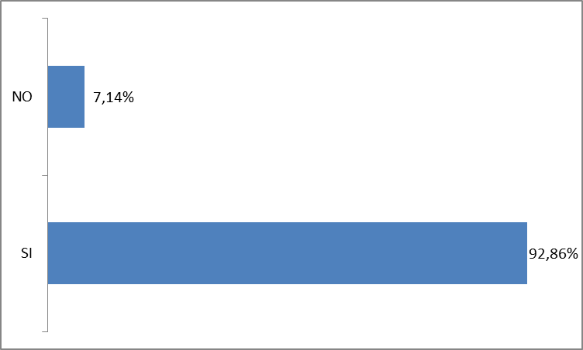
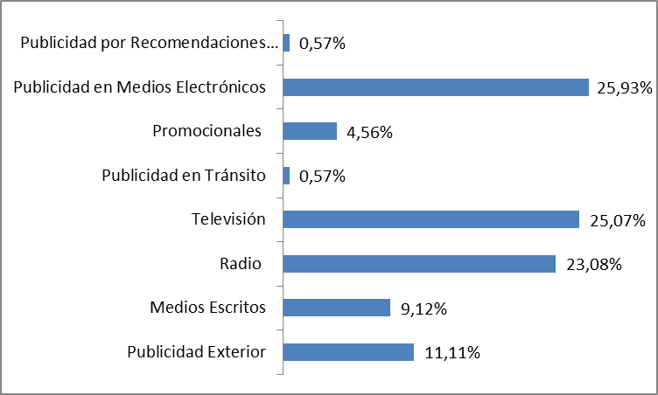
23. ¿Considera usted que actualmente se aplican aún estrategias de comunicación con fines políticos?
 | FRECUENCIA | PORCENTAJE
SI | 351 | 92,86%
NO | 27 | 7,14%
TOTAL | 378 | 100,00%
24. ¿Señale que estrategias de comunicación se utilizan actualmente con fines políticos?

Slide 34
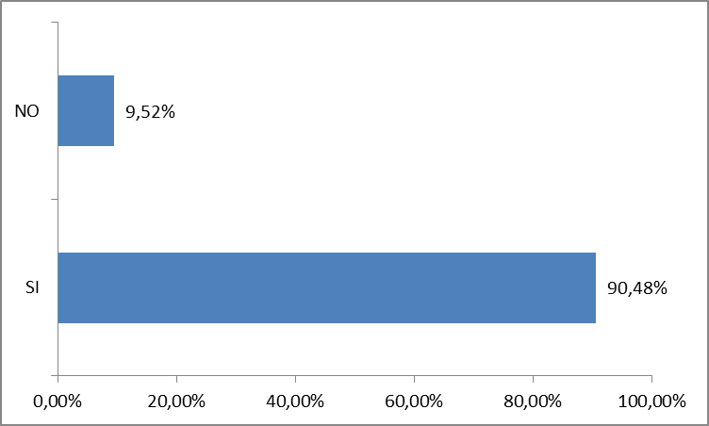
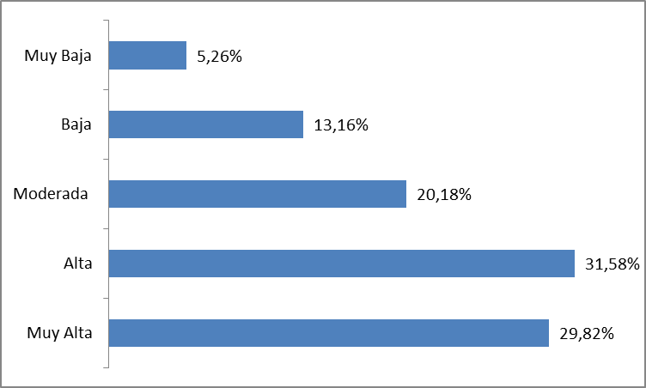
25. ¿Existe una brecha entre lo ofertado, promocionado y publicitado por el Presidente Rafael Correa, y la realidad de hechos logrados en su gestión?
 | FRECUENCIA | PORCENTAJE
SI | 342 | 90,48%
NO | 36 | 9,52%
TOTAL | 378 | 100,00%
26. ¿Señale la percepción que tiene usted sobre la brecha?
 | FRECUENCIA | PORCENTAJE
Muy Alta | 102 | 29,82%
Alta | 108 | 31,58%
Moderada | 69 | 20,18%
Baja | 45 | 13,16%
Muy Baja | 18 | 5,26%
TOTAL | 342 | 100,00%

Slide 35
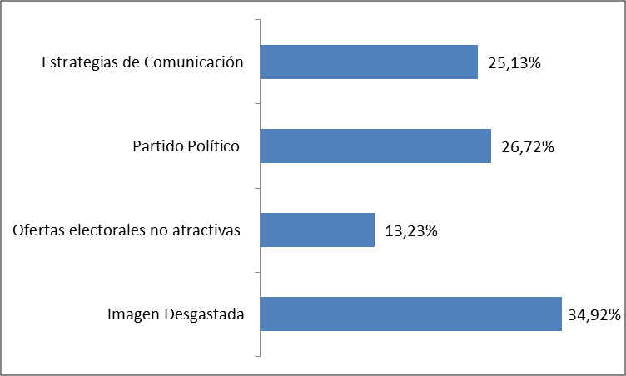
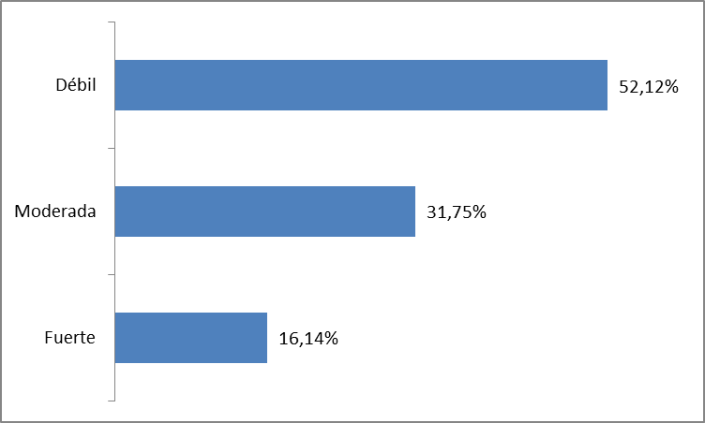
27. ¿Cuál fue la debilidad de los otros candidatos (Excepto Rafael Correa) en su campaña electoral?
 | FRECUENCIA | PORCENTAJE
Imagen Desgastada | 132 | 34,92%
Ofertas electorales no atractivas | 50 | 13,23%
Partido Político | 101 | 26,72%
Estrategias de Comunicación | 95 | 25,13%
TOTAL | 378 | 100,00%
28. ¿Considera que los otros candidatos aplicaron sus estrategias de comunicación de manera?
 | FRECUENCIA | PORCENTAJE
Fuerte | 61 | 16,14%
Moderada | 120 | 31,75%
Débil | 197 | 52,12%
TOTAL | 378 | 100,00%

Slide 36
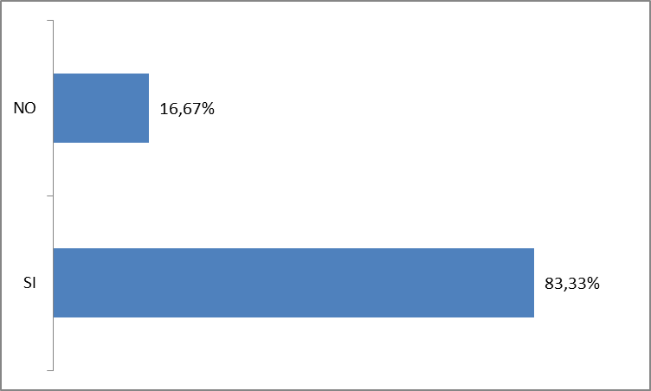
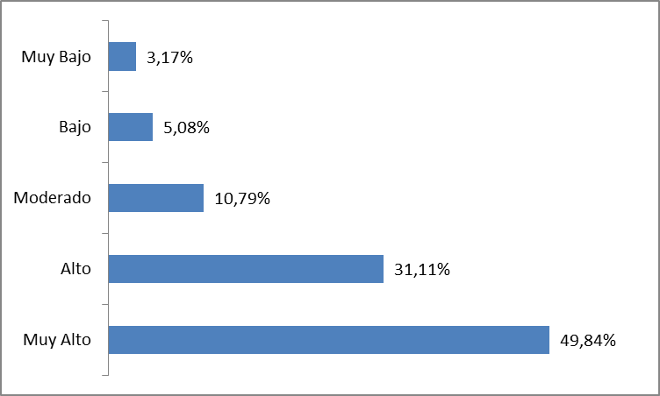
29. ¿Considera que las estrategias de comunicación que utilizan los candidatos presidenciales tienen un impacto en la Percepción y Motivación al voto de la ciudadanía?
 | FRECUENCIA | PORCENTAJE
SI | 315 | 83,33%
NO | 63 | 16,67%
TOTAL | 378 | 100,00%
30. ¿Señale el nivel de impacto?
 | FRECUENCIA | PORCENTAJE
Muy Alto | 157 | 49,84%
Alto | 98 | 31,11%
Moderado | 34 | 10,79%
Bajo | 16 | 5,08%
Muy Bajo | 10 | 3,17%
TOTAL | 315 | 100,00%

Slide 37
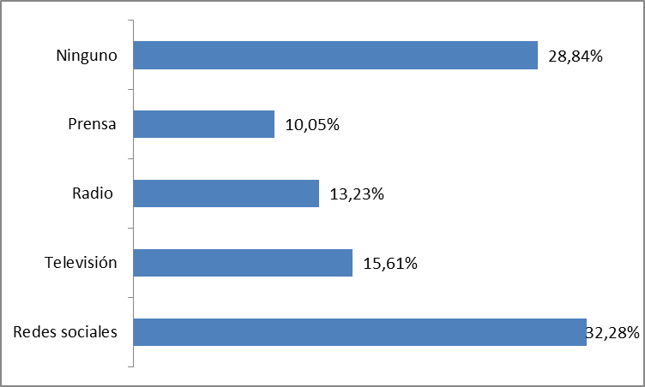
31. ¿En qué medios de comunicación tiene usted un nivel más alto de confianza?
 | FRECUENCIA | PORCENTAJE
Redes sociales | 122 | 32,28%
Televisión | 59 | 15,61%
Radio | 50 | 13,23%
Prensa | 38 | 10,05%
Ninguno | 109 | 28,84%
TOTAL | 378 | 100,00%

Slide 38
HIPÓTESIS
¿Existe impacto en la percepción de la población del Sector Sur en el Distrito Metropolitano de Quito de las estrategias de comunicación utilizadas en las campañas electorales presidenciales en el período 2006-2015?

Slide 39
ANÁLISIS BIVARIADO

Slide 40
29. ¿Considera que las estrategias de comunicación que utilizan los candidatos presidenciales tienen un impacto en la Percepción y Motivación al voto de la ciudadanía?
 | FRECUENCIA | PORCENTAJE
SI | 315 | 83,33%
NO | 63 | 16,67%
TOTAL | 378 | 100,00%
30. ¿Señale el nivel de impacto?
 | FRECUENCIA | PORCENTAJE
Muy Alto | 157 | 49,84%
Alto | 98 | 31,11%
Moderado | 34 | 10,79%
Bajo | 16 | 5,08%
Muy Bajo | 10 | 3,17%
TOTAL | 315 | 100,00%

Slide 41
Modelo Lógico
Ho= No existe impacto en la percepción de la población del Sector Sur en el Distrito Metropolitano de Quito de las estrategias de comunicación utilizadas en las campañas electorales presidenciales en el período 2006-2015
H1= Si existe impacto en la percepción de la población del Sector Sur en el Distrito Metropolitano de Quito de las estrategias de comunicación utilizadas en las campañas electorales presidenciales en el período 2006-2015

Slide 42
DEMOSTRACIÓN DE HIPÓTESIS
ESTADÍSTICO | VALOR | RELACIÓN
COEFICIENTE DE CORRELACION | 0.4112 | Si existe impacto en la percepción de la población del Sector Sur en el Distrito Metropolitano de Quito de las estrategias de comunicación utilizadas en las campañas electorales presidenciales en el período 2006-2015
COVARIANZA | 0.04173 | Las dos variables crecen o decrecen a la vez, si las estrategias de comunicación crecen, el impacto en la Percepción de la Población del Sur del DMQ también crece.
Fuente: Encuestas

Slide 43
CAPITULO V
PROPUESTA

Slide 44
TÍTULO
Estructura del Mix de Marketing Político y de las Estrategias de Comunicación utilizado en las campañas electorales presidenciales en el Ecuador a partir del año 2006.

Slide 45
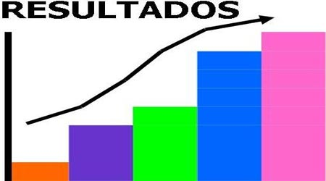
RESULTADOS ELECTORALES PRESIDENCIALES 2006 AL 2015

Slide 46
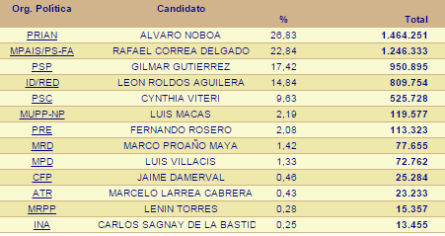
2006
Álvaro Noboa
Rafael Correa
Se presentaron 13 candidatos presidenciales
Resultó vencedor en la primera vuelta con 26,83%
En segundo lugar con 22,84%
Campaña Presidencial 2006
Fuente:(CNE, 2014)

Slide 47
Rafael Correa en la segunda vuelta obtuvo el triunfo con 56,67%
Álvaro Noboa logró el 43,33%.
Resultados Electorales Nacional 2006 – Segunda Vuelta
Fuente:(CNE, 2014)

Slide 48
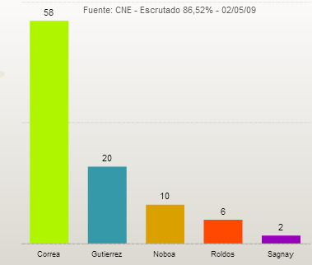
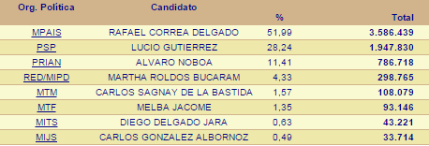
Campaña Presidencial 2009
Se presentaron 8 candidatos presidenciales, Rafael Correa resultó vencedor con 51,99%.
Se presentaron 10.532,234 votantes a nivel nacional.
Resultados Pichincha 2009
Resultados Electorales Nacional 2009 –Primera Vuelta
Fuente:(CNE, 2014)
Fuente:(CNE, 2014)

Slide 49
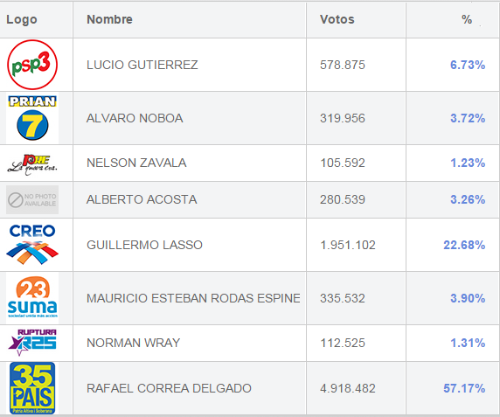
Campaña Presidencial 2013
- Se presentaron 8 candidatos presidenciales de diferentes partidos y movimientos políticos.
- Rafael Correa nuevamente obtuvo el triunfo con 57,17%.
- Se presentaron 11.675.441 votantes
Resultados Electorales Nacional 2013 –Primera Vuelta
Fuente:(CNE, 2014)

Slide 50
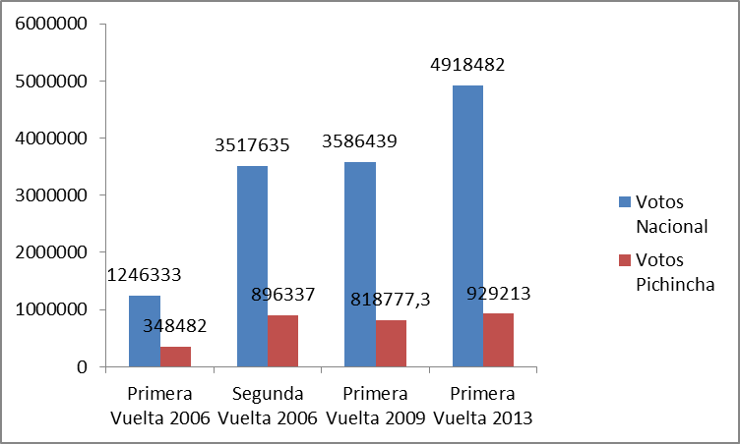
Resumen de las campañas presidenciales 2006-2013
Resumen Resultados Electorales Presidenciales Ganador No. Votos
 | Primera Vuelta 2006 | Segunda Vuelta 2006 | Primera Vuelta 2009 | Primera Vuelta 2013
Ganador | Álvaro Noboa | Rafael Correa | Rafael Correa | Rafael Correa
Partido/Movimiento | PRIAN | Alianza País | Alianza País | Alianza País
Votos Nacional | 1464251 | 3517635 | 3586439 | 4918482
Votos Pichincha | 203725 | 896337 | 818.777 | 929213
Votos Quito |  |  |  | 811349
Resultados Electorales Presidenciales Rafael Correa No. Votos
Rafael Correa | Primera Vuelta 2006 | Segunda Vuelta 2006 | Primera Vuelta 2009 | Primera Vuelta 2013
Votos Nacional | 1246333 | 3517635 | 3586439 | 4918482
Votos Pichincha | 348482 | 896337 | 818777,3 | 929213

Slide 51
MIX DE MARKETING POLÍTICO

Slide 52
SEGMENTACIÓN DE MERCADO OBJETIVO
Variable | Factor
Provincia: | Pichincha
Ciudad: | Quito
Sector: | Sur
Circunscripción: | 2
Población: | 703.705 Electores
Edad: | 16 años en adelante
Género | Masculino / Femenino
Estado Civil
Soltero/a | 29,17%
Casado/a | 59,64%
Divorciado/a | 8,33%
Viudo/a | 2,86%
Ocupación
Empleado/a Público | 26,04%
Empleado/a Privado | 47,92%
Empresario/a | 10,16%
Estudiante | 13,54%
Otro | 2,34%
NECESIDAD
Valor Funcional | 5,82%
Valor Social | 15,61%
Valor Emocional | 36,77%
Valor Condicional | 7,94%
Valor Epistemológico | 33,86%

Slide 53
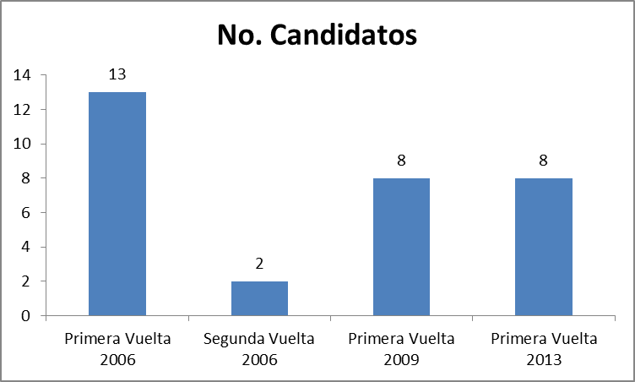
OFERTA ELECTORAL
Rafael Correa | Primera Vuelta 2006 | Segunda Vuelta 2006 | Primera Vuelta 2009 | Primera Vuelta 2013
Oferta de la Estrategia de Campaña | Propuesta Nueva Constitución debido a la acelerada de credibilidad y respaldo de los últimos gobiernos elegidos; | Nueva Constitución. | Impulso sectores vulnerables. Continuación de Obras. | Incremento de bono de desarrollo humano. Cambio a la matriz productiva. Continuación de Obras.
Ventaja Competitiva | Personaje Político Nuevo Movimiento Político Joven Utilización de estrategias de comunicación modernas. | Personaje Político Nuevo Movimiento Político Joven Utilización de estrategias de comunicación modernas. | Credibilidad por Obras realizadas (Carreteras) Imagen Binomio (Lenin Moreno) | Control Masivo y frecuente de Medios de Comunicación.
Candidatos Presidenciales
Fuente:(CNE, 2014)
Fuente: Información Secundaria

Slide 54
DEMANDA ELECTORAL
Son los electores a nivel nacional y en el sur del DMQ que está cuantificada al año 2014, así se tiene 11.666.478 electores en Ecuador, en Pichincha 2.074.703 electores, y en la Circunscripción 2 que corresponde al sur del DMQ 703.705 electores.
 | Primera Vuelta 2006 | Segunda Vuelta 2006 | Primera Vuelta 2009 | Primera Vuelta 2013
Rafael Correa | Demanda electoral latente, muchos electores podrían compartir una necesidad intensa que ninguna oferta política existente, puede satisfacer. | Demanda electoral latente, muchos electores podrían compartir una necesidad intensa que ninguna oferta política existente, puede satisfacer. | Demanda electoral plena, cuando se está satisfecho con el número de electores (votos su electorado). | Demanda electoral negativa, si a una parte importante del mercado electoral le desagrada una oferta política concreta.
Fuente: Elaboración Propia

Slide 55
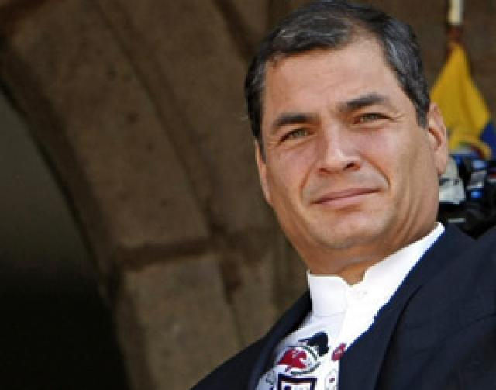
EL PRODUCTO
Los componentes del Producto son: La Imagen, La Marca, El Slogan, La Música. Los colores VERDE y AZUL.

Slide 56
EL PRECIO
Costo de la campaña
Número de votos recibidos por candidato. - El estado en el año 2006 fijó USD $1.700.00 el total de presupuesto para asignación de las elecciones presidenciales. - Cada candidato recibió $ 131.757 - Gasto electoral permitido hasta $ 263.514 por binomio. - Costo por elector: 0.08 dólares por votante.
- Para el año 2009 el estado distribuyó la cantidad de $3.633.750 para los partidos. - Alianza País fue de $ 2.757.289 - Gasto electoral permitido de $ 2.757.289 - Costo por elector: $ 1,54
- El monto asignado para el 2013 por el CNE para cada binomio de $699.988.68 - Gasto electoral permitido de $ 699.988.68 - Costo por elector: $0,29.

Slide 57
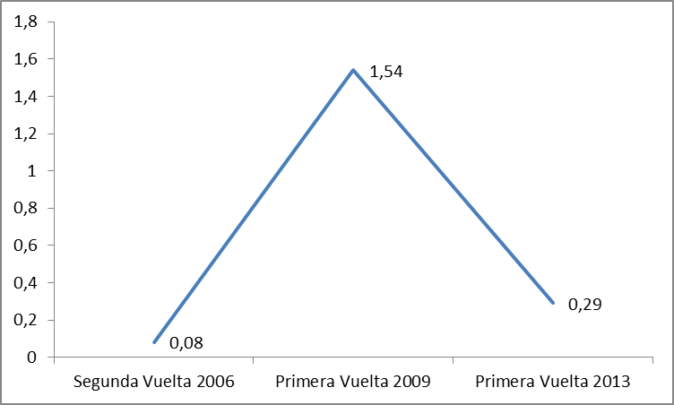
Costo Efectivo Por Elector
 | Segunda Vuelta 2006 | Primera Vuelta 2009 | Primera Vuelta 2013
Rafael Correa | 0.08 USD | 1.54 USD | 0.29 USD
Fuente: Elaboración Propia

Slide 58
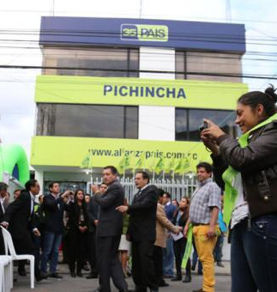
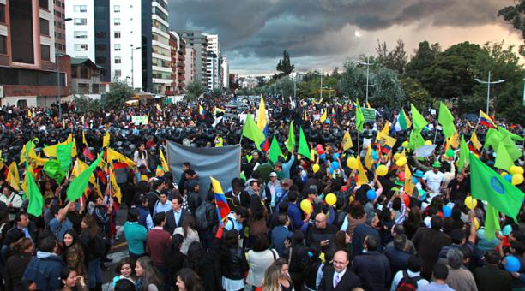
PLAZA
- Sedes del Movimiento Alianza País. - Meetings - Gabinetes Itinerantes
- Redes Sociales

Slide 59
PROMOCIÓN
Principales medios de comunicación que utilizó Rafael Correa.
Bufandas: 54,83% Camisetas: 22,39% Chompas: 20,08%
Recomendaciones personales fue una herramienta muy efectiva

Slide 60
Estrategia política en elecciones presidenciales del Ecuador.
ESTRATEGIA - IMAGEN PERSONAL:
Rafael Correa Delgado, considerado como joven en los términos políticos o en edad tipo
ESTRATEGIA DE DIFERENCIACIÓN:
La principal oferta de diferenciación de AP era la “revolución ciudadana” en la que podamos “recuperar la Patria”
ESTRATEGIA DE PRIORIZACIÓN:
Hace referencia a los temas que se decide priorizar como parte de la oferta electoral.
ESTRATEGIA DE IDENTIFICACIÓN:
Temas abordados en la campaña que tienen una mayor identificación con los destinatarios.

Slide 61
Marketing Comercial y Marketing Político
MARKETING COMERCIAL |  | MARKETING POLITICO
4PS | Características | Características
PRODUCTO | Bien o servicio que ofrece | Candidato presidencial y propuestas electorales.
PRECIO | Valor o costo del bien o servicio | Votos y popularidad
PLAZA | Punto de venta, canales de distribución | Redes de apoyo, partidos políticos
PROMOCIÓN | Publicidad, venta personal | Herramientas de comunicación y publicidad.

Slide 62
CONCLUSIONES
Se sustentó el estudio de investigación con bases científicas y teóricas del Marketing Político y las Estrategias de Comunicación,
concluyendo que el marketing político es un proceso mediante el cual los candidatos y sus ideas se direccionan a los votantes con el objetivo de satisfacer sus necesidades potenciales y de esta manera conseguir adeptos para los candidatos y sus ideas.
La oferta de candidatos para elecciones presidenciales es variada pero limitada, porque la imagen de Rafael Correa se fortaleció durante los años de gobierno, pese al desgaste que se presenta en éste año 2015.

Slide 63
RECOMENDACIONES
Es importante evaluar la percepción de los electores de otros sectores del país para llegar a conclusiones más generales del global de la población.
Se deben Identificar continuamente las estrategias de comunicación que usan los posibles candidatos presidenciales del Ecuador para el año 2017, así como las del actual Presidente que puede buscar la reelección.
Se debe realizar un estudio minucioso del comportamiento de los candidatos presidenciales en cada medio de comunicación para establecer un patrón de comportamiento y uso de las herramientas específicas del marketing político.

